Slide 1

信噪比优化
2024年07月30日
叶昌庆

Slide 2
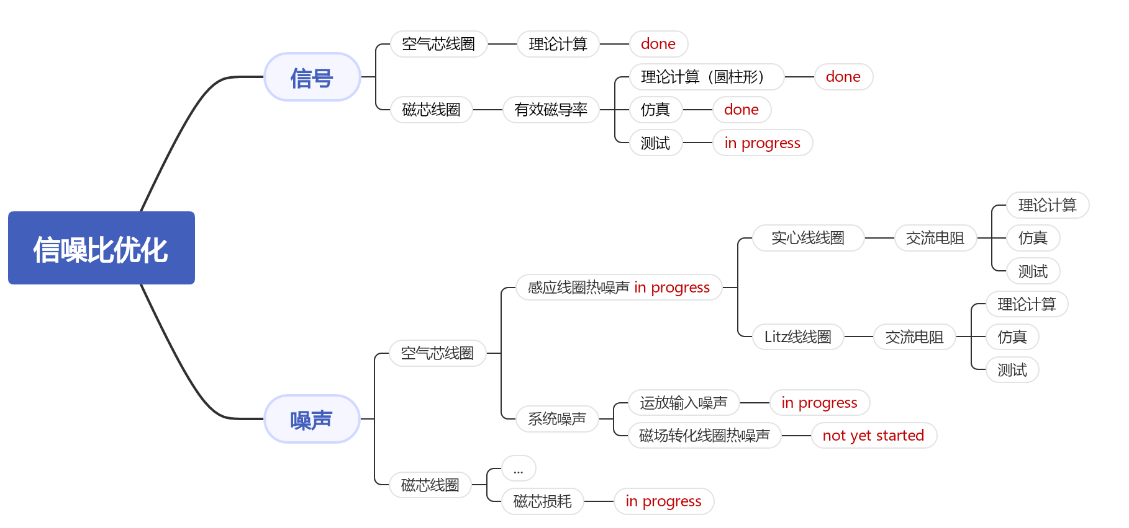
信噪比优化

Slide 3
目录
空气芯交流电阻
磁芯线圈
前放测试

Slide 4
交流电阻
理论计算结果
  基于理想线圈的计算结果，存在多种近似
  计算给出Rac/Rdc，Rdc 需要额外计算
仿真结果
  基于二维轴对称线圈模型近似结果，其中层与层之间交错排列和平行排列的结果差别不大
  仿真直接给出Rac
测试结果
  基于LCR模型给出的拟合结果，其中对Rac采用指数模型得到的结果和不使用指数模型得到的结果差别不大
  测试直接给出Rac
不同结果对信噪比的影响？

Slide 5
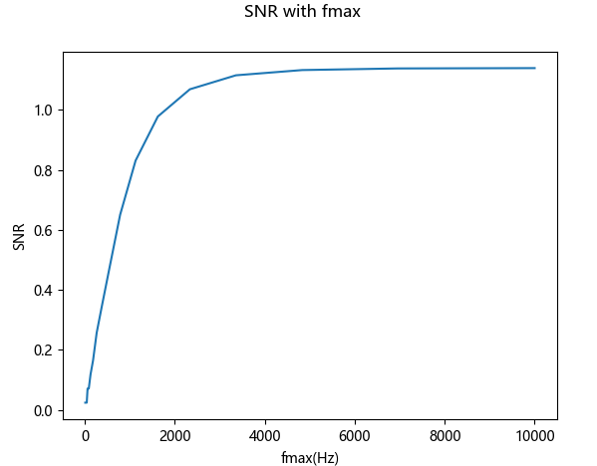
V3
计算结果
  线径：0.55mm
  线间距：0.6mm
  层数：50
仿真结果
  绕线内径：200mm
  层间平行排布
  插值
测试结果
  测试频率上限：2625Hz
不同结果对信噪比的影响是否可以接受？
 | 计算结果 | 仿真结果 | 测试结果
SNR @ 10⁻⁵c 只考虑热噪声 | 1.26 | 1.62 | 1.11

Slide 6
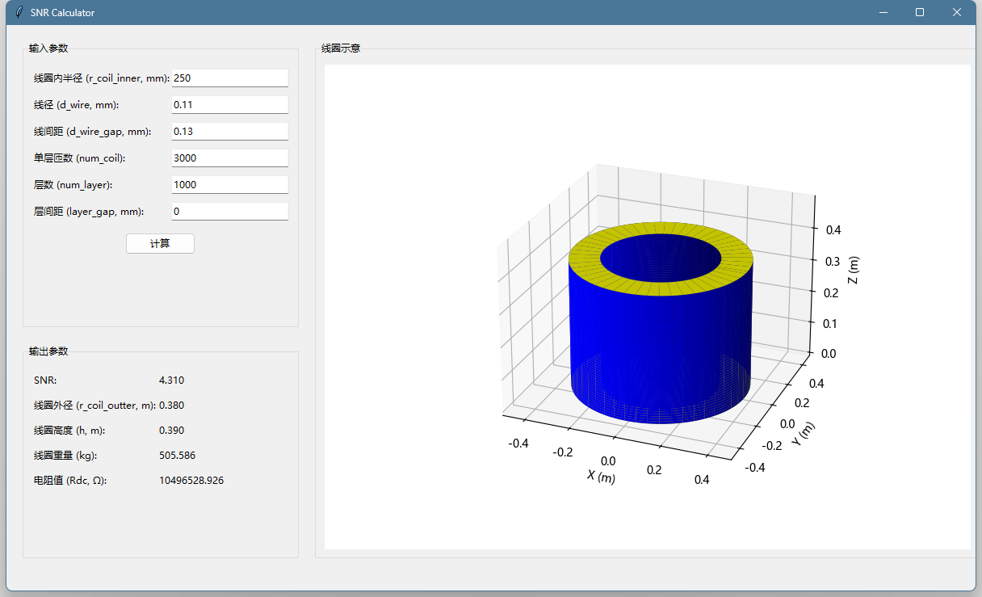
线圈优化
忽略模型频率失效点，仿真最高频率为：50MHz
输入线圈参数
输出：SNR；线圈外径；线圈高度；线圈重量；直流电阻

Slide 7
目录
空气芯交流电阻
磁芯线圈
前放测试

Slide 8
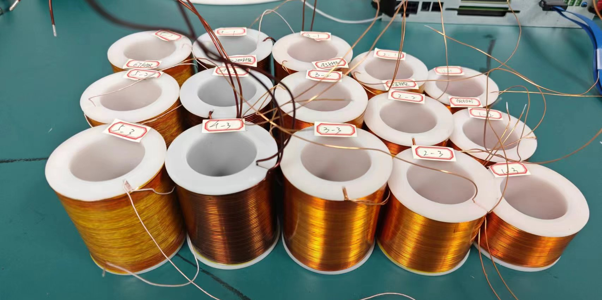
实验线圈
每种各三只，参数依次为，绕线内径，绕线外径，绕线高度（mm）：
  第一组：40//57//30，0.6实心线，预计14层*50匝
  第二组： 40//57//45，0.6实心线，预计14层*75匝
  第三组： 40//57//60，0.6实心线，预计14层*100匝
  第四组： 40//57//60，1.27实心线，预计6层*47匝
  第五组： 40//57//60，0.6利兹线，预计14层*100匝 （已返厂，重新绕制完成）

Slide 9
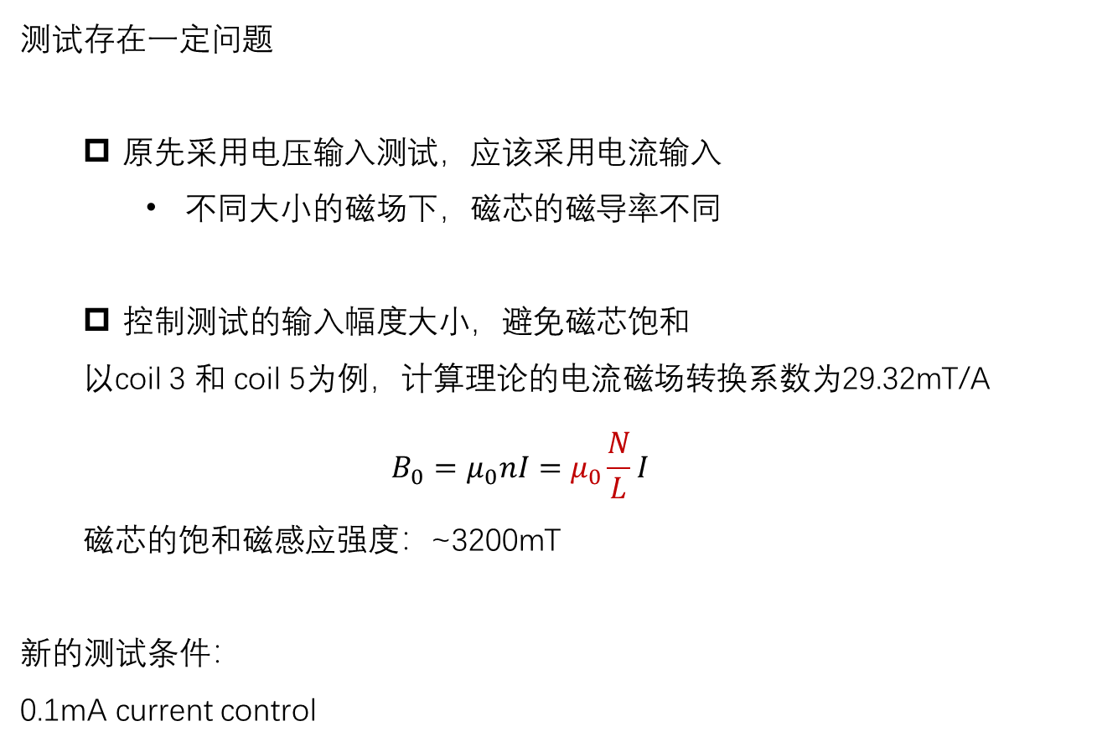
磁芯线圈
测试存在一定问题
  原先采用电压输入测试，应该采用电流输入
    不同大小的磁场下，磁芯的磁导率不同
  控制测试的输入幅度大小，避免磁芯饱和
  以coil 3 和 coil 5为例，计算理论的电流磁场转换系数为29.32mT/A
  $$B_{0}=μ_{0}nI=μ_{0}\frac{N}{L}I$$
  磁芯的饱和磁感应强度：~3200mT
新的测试条件：
0.1mA current control
Notes:
本来打算shiy

Slide 10
磁芯线圈
Coli3
  电感（单位H）
    空气芯线圈：4.5644E-02
    磁芯线圈：4.5000E-01
    增益：9.86
  交流电阻：
Coli5
  电感（单位H）
    空气芯线圈：4.2301E-02
    磁芯线圈：4.1510E-01
    增益：9.81
  交流电阻：
从约1kHz开始，表现出很大的磁芯损耗
SNR 积分到1kHz之前的结果：0.45；信号增益10倍，则信噪比变为45

Slide 11
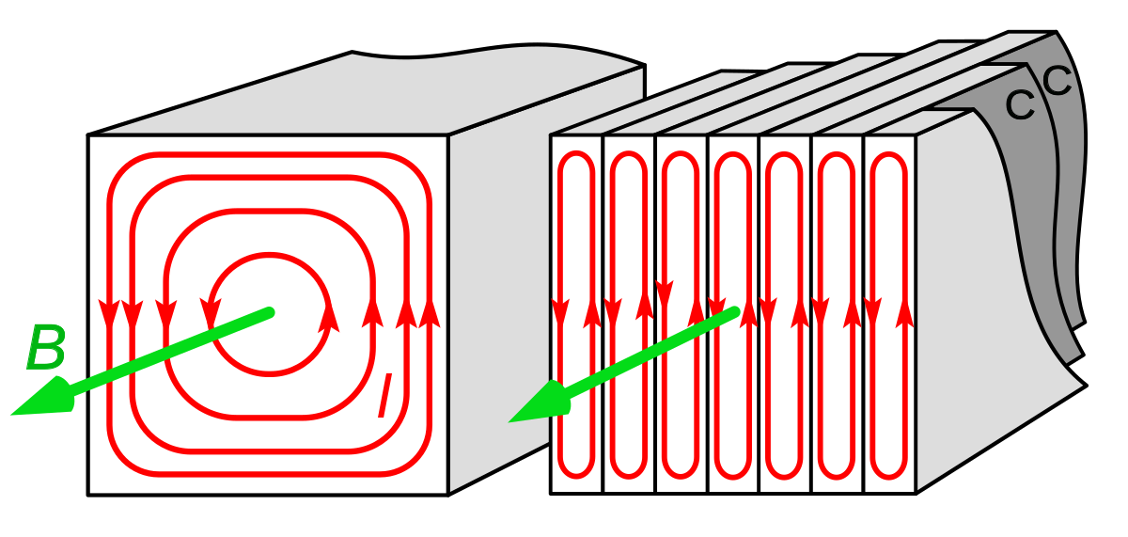
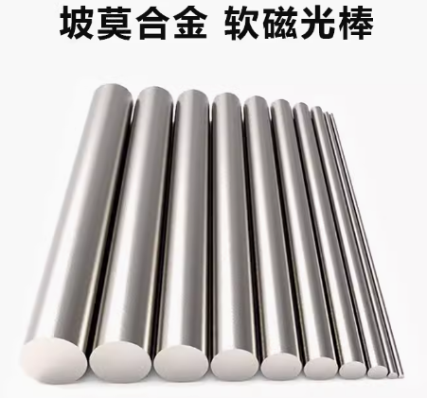
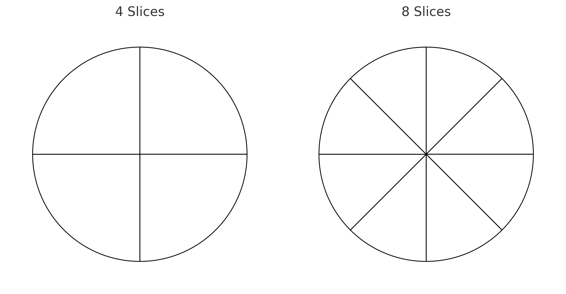
更换磁芯
片状铁芯结构：
坡莫合金：d35mm * h200mm ~500/根
棒材
切割（自己加工+绝缘漆）

Slide 12
目录
空气芯交流电阻
磁芯线圈
前放测试

Slide 13
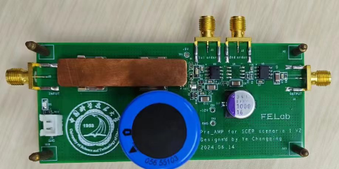
实际放大器
第一级
第二级
第三级
低噪声极
增益极
低通滤波级

Slide 14
第一级——噪声分析
替换电流源的电阻几乎不贡献噪声

Slide 15
芯片筛选
筛选中间性能相近且优良的芯片进行并联测试

Slide 16
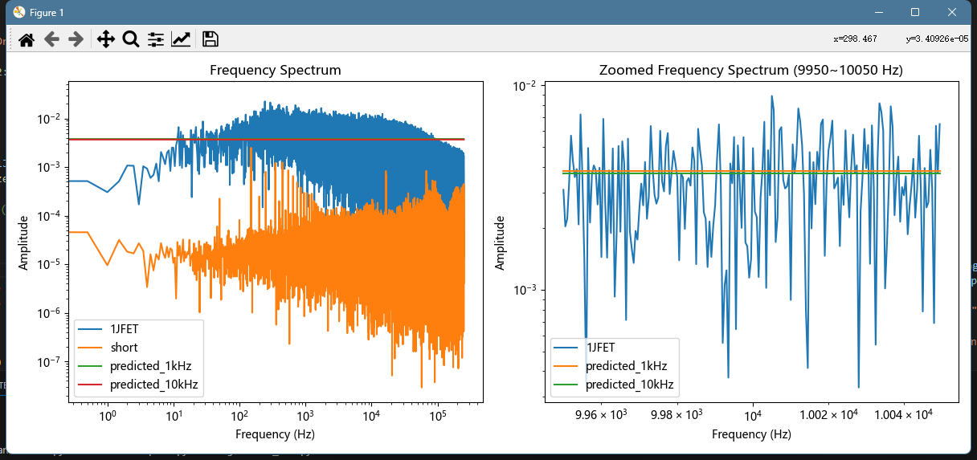
前放噪声测试——1极
实验：
  前放：1st output
  屏蔽箱：运放端接地
  JFET：#5
  采集卡设置：5e5采样率，采样时间2s，保证频域精度
  仿真得到输出噪声频谱密度：759.09nV@1kHz；738.8nV@10kHz
  商业运放：增益：5000；带通设置：300~~30k；AC耦合输入
测试过程中商业运放以及采集卡的噪声可以忽略不计
测试结果：3.887e6 V²
10kHz处噪声幅度与预期偏差：6.7%

Slide 17
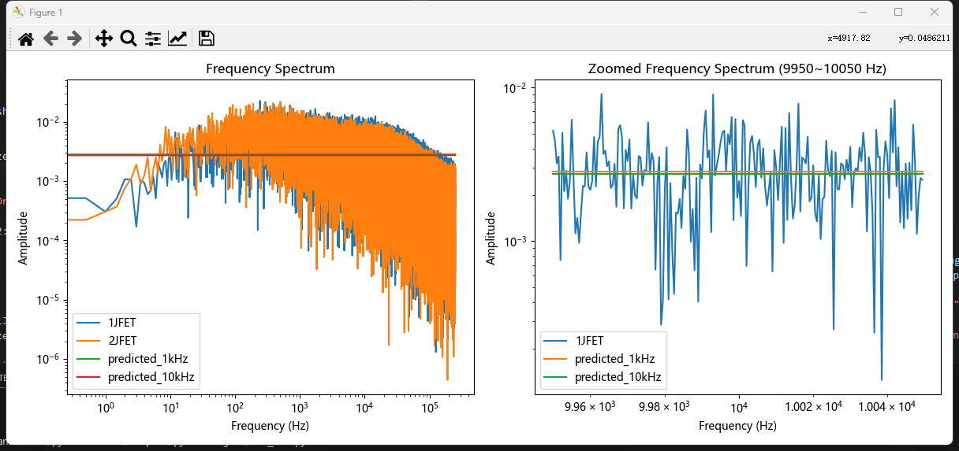
前放噪声测试——2极
实验：
  前放：1st output
  屏蔽箱：运放端接地
  JFET：#5，#12
  采集卡设置：5e5采样率，采样时间2s，保证频域精度
  仿真得到输出噪声频谱密度：564.3nV@1kHz；544.85nV@10kHz
  商业运放：增益：5000；带通设置：300~~30k；AC耦合输入
测试结果：3.037e6 V²
10kHz处噪声幅度与预期偏差：27.9%

Slide 18
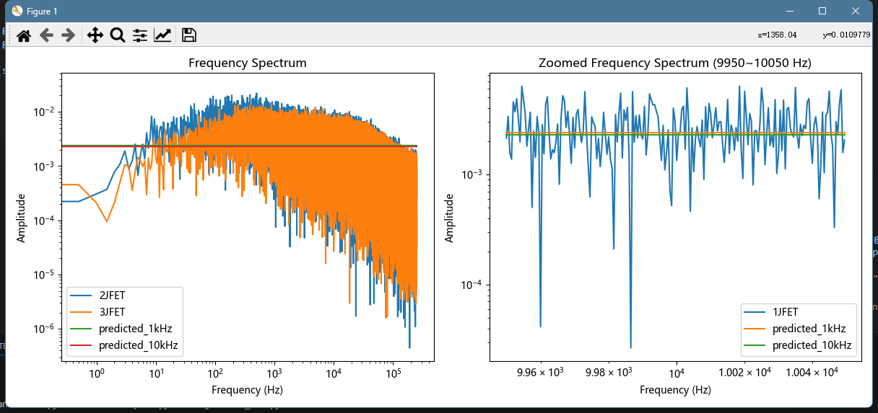
前放噪声测试——3极
实验：
  前放：1st output
  屏蔽箱：运放端接地
  JFET：#5，#12，#7
  采集卡设置：5e5采样率，采样时间2s，保证频域精度
  仿真得到输出噪声频谱密度：477.45nV@1kHz；457.68nV@10kHz
  商业运放：增益：5000；带通设置：300~~30k；AC耦合输入
测试结果：2.356e6 V²
10kHz处噪声幅度与预期偏差：34.1%

Slide 19
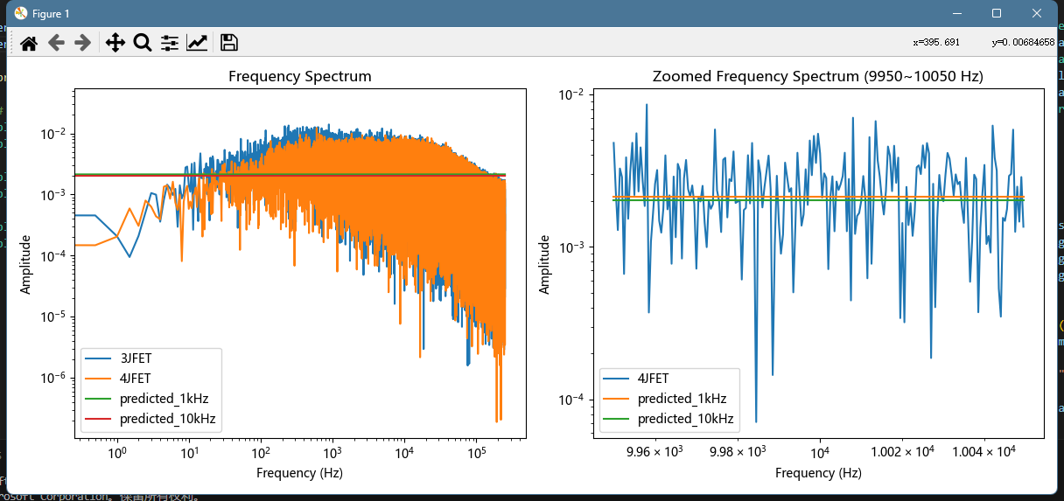
前放噪声测试——4极
实验：
  前放：1st output
  屏蔽箱：运放端接地
  JFET：#5，#12，#7，#13
  采集卡设置：5e5采样率，采样时间2s，保证频域精度
  仿真得到输出噪声频谱密度：426.86nV@1kHz；404.2nV@10kHz
  商业运放：增益：5000；带通设置：300~~30k；AC耦合输入
测试结果：2.052e6 V²
10kHz处噪声幅度与预期偏差：41.7%

Slide 20
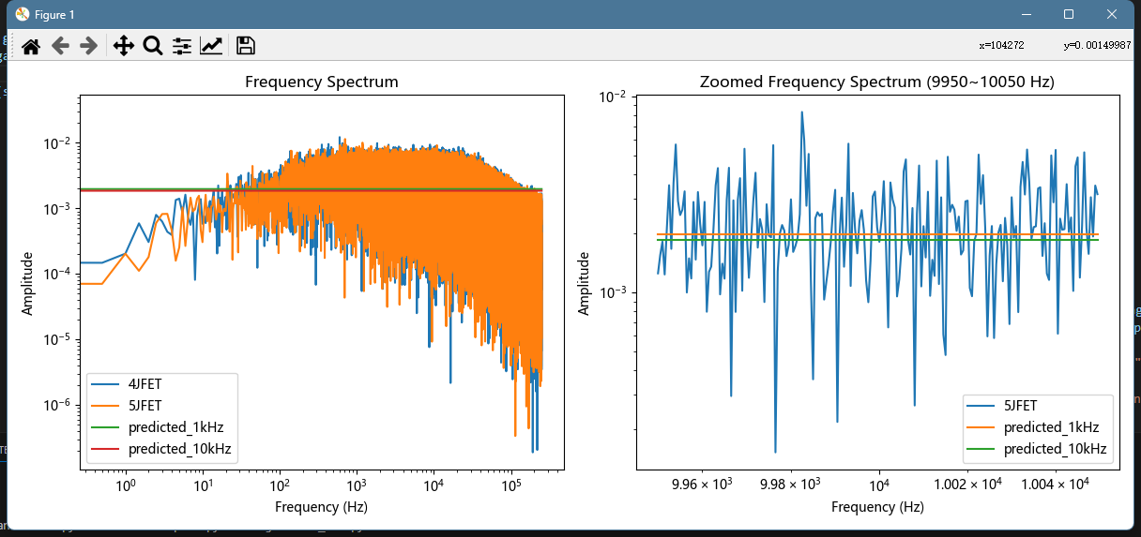
前放噪声测试——5极
实验：
  前放：1st output
  屏蔽箱：运放端接地
  JFET：#5，#12，#7，#13，#14
  采集卡设置：5e5采样率，采样时间2s，保证频域精度
  仿真得到输出噪声频谱密度：393.85nV@1kHz；371.4nV@10kHz
  商业运放：增益：5000；带通设置：300~~30k；AC耦合输入
测试结果：1.8233e6 V²
10kHz处噪声幅度与预期偏差：45.4%

Slide 21
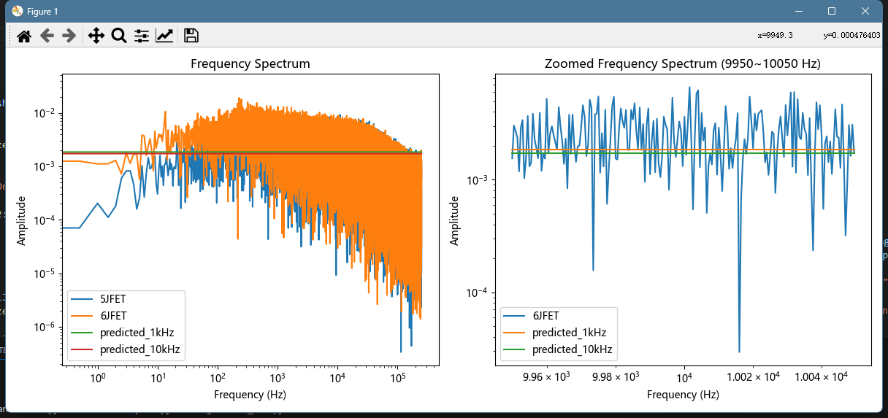
前放噪声测试——6极
实验：
  前放：1st output
  屏蔽箱：运放端接地
  JFET：#5，#12，#7，#13，#14，#3
  采集卡设置：5e5采样率，采样时间2s，保证频域精度
  仿真得到输出噪声频谱密度：370.45nV@1kHz；346.17nV@10kHz
  商业运放：增益：5000；带通设置：300~~30k；AC耦合输入
测试结果：2.0946e6 V²
10kHz处噪声幅度与预期偏差：67.2%

Slide 22
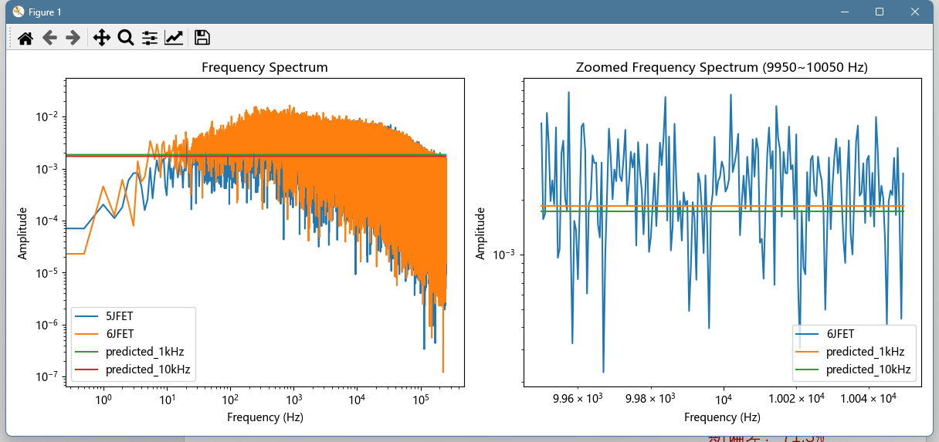
前放噪声测试——6极
实验：
  前放：1st output
  屏蔽箱：运放端接地
  JFET：#5，#12，#7，#13，#14，#4
  采集卡设置：5e5采样率，采样时间2s，保证频域精度
  仿真得到输出噪声频谱密度：370.45nV@1kHz；346.17nV@10kHz
  商业运放：增益：5000；带通设置：300~~30k；AC耦合输入
测试结果：2.1985e6 V²
10kHz处噪声幅度与预期偏差：71.3%

Slide 23
前放噪声测试
并联JFET 确实能降低噪声
但是噪声水平和JFET 数量不满足预期
目前最优的等效输入噪声为527.76nV/sqrt(Hz)，此时V4 coil SNR：2.77➔1.89
Notes:
系统响应待测

